Slide 1
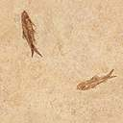
§2.3 崖高的估算
假如你站在崖顶且身上带着一只具有跑表功
能的计算器，你也许会出于好奇心想用扔下
一块石头听回声的方法来估计山崖的高度，
假定你能准确地测定时间，你又怎样来推算
山崖的高度呢，请你分析一下这一问题。
我有一只具有跑 表功能的计算器。

Slide 2
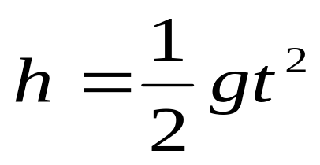


方法一
假定空气阻力不计，可以直接利用自由落体运动的公式
来计算。例如， 设t=4秒，g=9.81米/秒²，则可求得h≈78.5米。
我学过微积分，我可以做
得更好，呵呵。

Slide 3
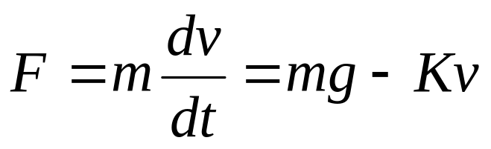
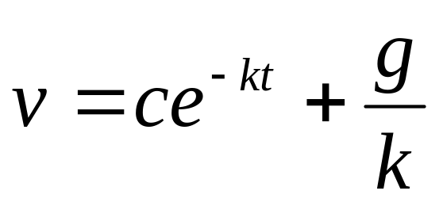
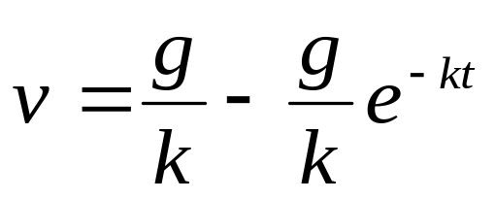
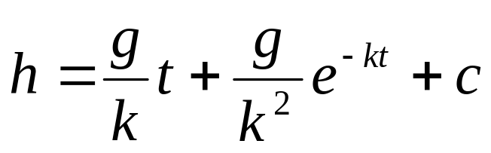
除去地球吸引力外，对石块下落影响最大的当 属空气阻力。根据流体力学知识，此时可设空气阻力正比于石块下落的速度，阻力系 数K为常数，因而，由牛顿第二定律可得：
令k=K/m，解得
代入初始条件 v(0)=0，得c=－g/k，故有
再积分一次，得：

Slide 4
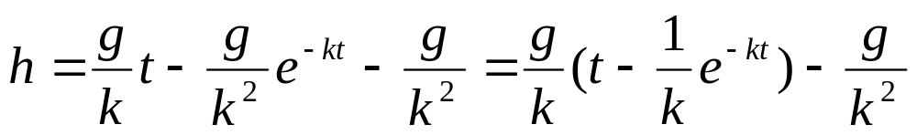

代入初始条 件h(0)=0，得到计算山崖高度的公式：
①
若设k=0.05并仍设 t=4秒，则可求 得h≈73.6米。
进一步深入考虑
多测几次，取平均值
听到回声再按跑表，计算得到的时间中包含了 反应时间
将e^{-kt}用泰勒公式展开并 令k→ 0+ ，即可得出前面不考虑空气阻力时的结果。
不妨设平均反应时间 为0.1秒 ，假如仍 设t=4秒，扣除反应时间后应 为3.9秒，代入 式①，求得h≈69.9米。
再一步深入考虑

Slide 5
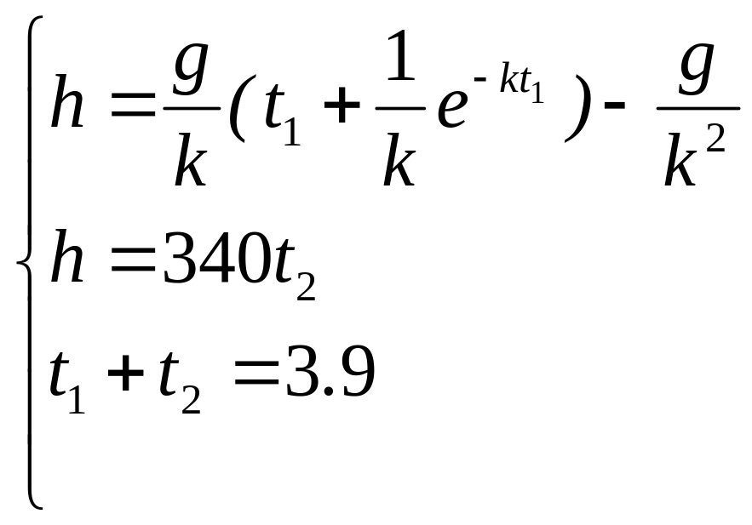

还应考虑回声传回来所需要的时间。为此，令石块下落 的真正时间 为t₁，声音传回来的时间记 为t₂，还得解一个方程组：
这一方程组是非线性的，求解不太容易，为了估算崖高竟要去解一个非线性主程组似乎不合情理
相对于石块速度，声音速度要快得多，我们可 用方法二先求一次 h，令t₂=h/340，校正t，求石块下落时间 t₁≈t-t₂将t₁代入式①再算一次，得出崖高的近似值。例如， 若h=69.9米，则 t₂≈0.21秒，故 t₁≈3.69秒，求得 h≈62.3米。

